Slide 1
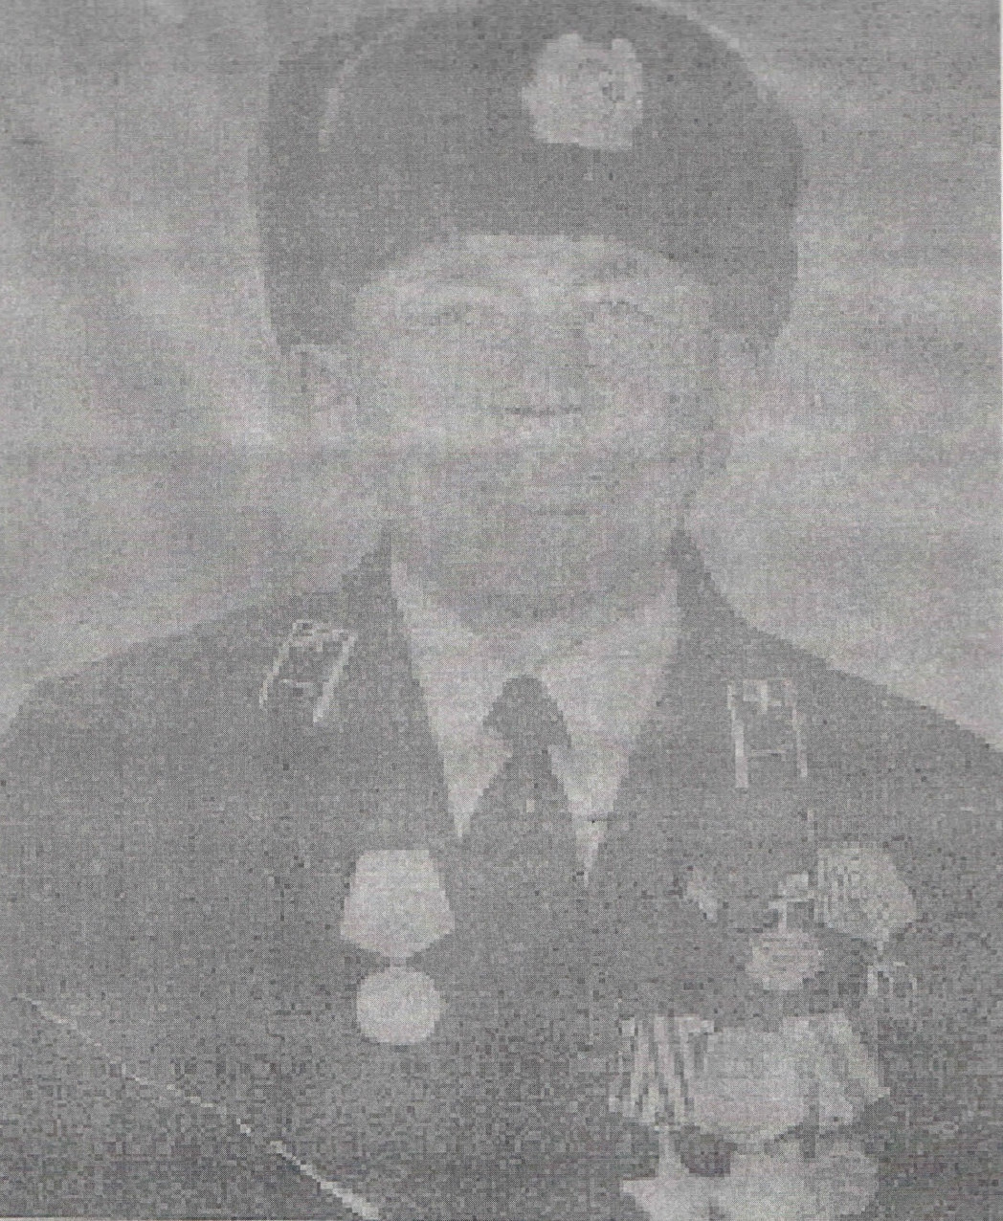
Қалиев Қуатжан
(1925-1998 жж.)
Ұлы Отан Соғысының ардагері

Slide 2
Ауданымызда ел үшін еңбек етіп, тер төккен, Отан үшін от кешкен азаматтарын ұмытпай тағзым ету дәстүрі қалыптасқан. Есімін есте ұстар азаматтар қатарында Қалиев Қуатжанды атауға болады.
Қалиев Қуатжан 1925 жылы 15 қазан Семей облысы Аягөз ауданы Тарлаулы ауылында дүниеге келген. Тарлаулы аулында Қызылқия мектебінде жетіжылдық білім алған. 1943 жылы қаңтар айында әскерге шақырылған. 525 батыс артиллерия дивизиясында оқтаушы болып әскери қызметін жалғастырады.
Қалиев Қуатжан ағамыз гитлершіл Германияны жеңгеннен кейін, 1945 жылдың соңында Жапоничмен соғысуға шығысқа аттанады.
7 жыл ел мен жер үшін от кешіп, қан майданда ерлікпен шайқасқан Қуатжан ағамыз кеудесіне II дәрежелі «Ұлы Отан соғысы», «Праганы азат еткені үшін», «Берлинді алғаны үшін», «Германияны жеңгені үшін» медальдарын қадап, туған елге 1950 жылы оралады.
Бейбіт өмірге оралған Қалиев Қуатжан Таңсық станциясына теміржолға жұмысқа орналасады.
Ел басына күн туған шақта алғы шептен табылып, ерлік көрсетсе, бейбіт өмірде туған жердің ырыздығын молайту мақсатында талмай еңбек етті. 50 жыл теміржолда тер төккен Қуатжан ағамыздың еңбектері ескерусіз қалған жоқ.
«Еңбек ардагері» медалімен 1979 жылдың Социалистік жеңістің жеңімпазы белгісімен және де көптеген мақтау қағаздарымен марапатталған.
2010 жылдың ақпан айынан бастап Қалиев Қуатжанның құжаттарына ғылыми-техникалық сараптама жасалынды.

Slide 3

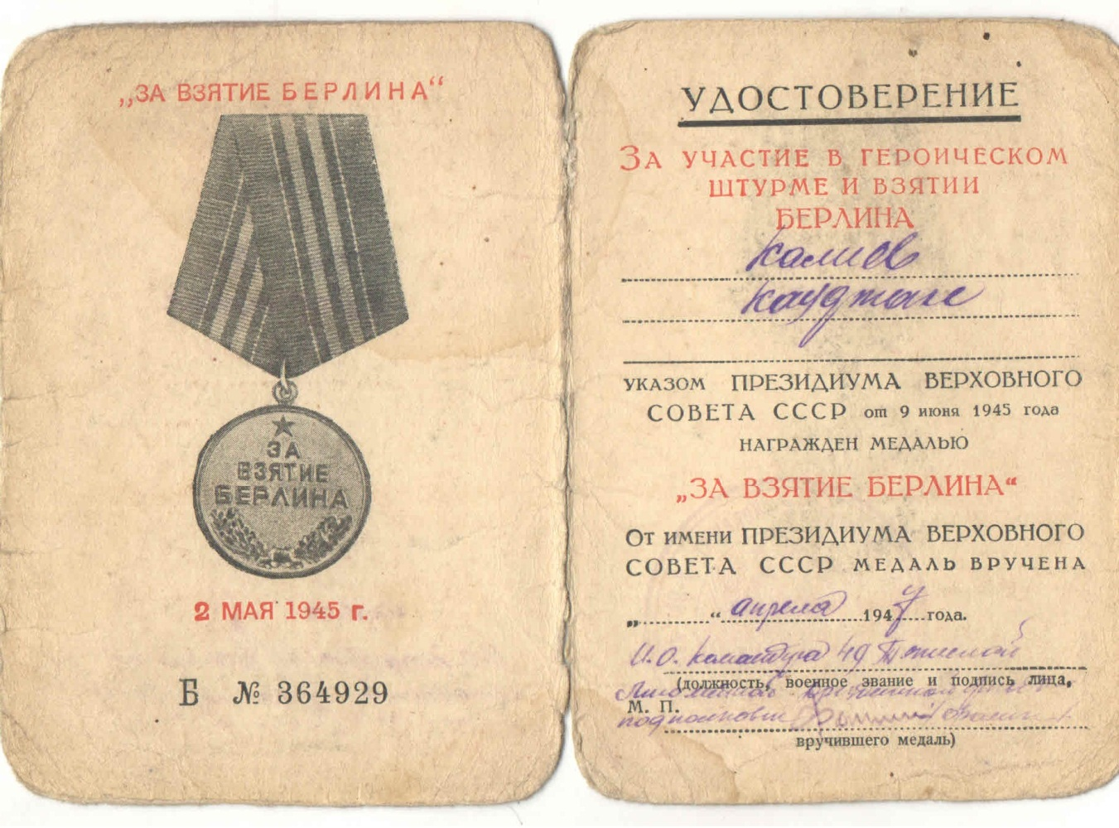
Абай облысы мәдениет, тілдерді дамыту және архив ісі басқармасының «Абай облысының мемлекеттік архиві» КММ-нің Аягоз филиалы Ф.342, оп.6, д.2

Slide 4
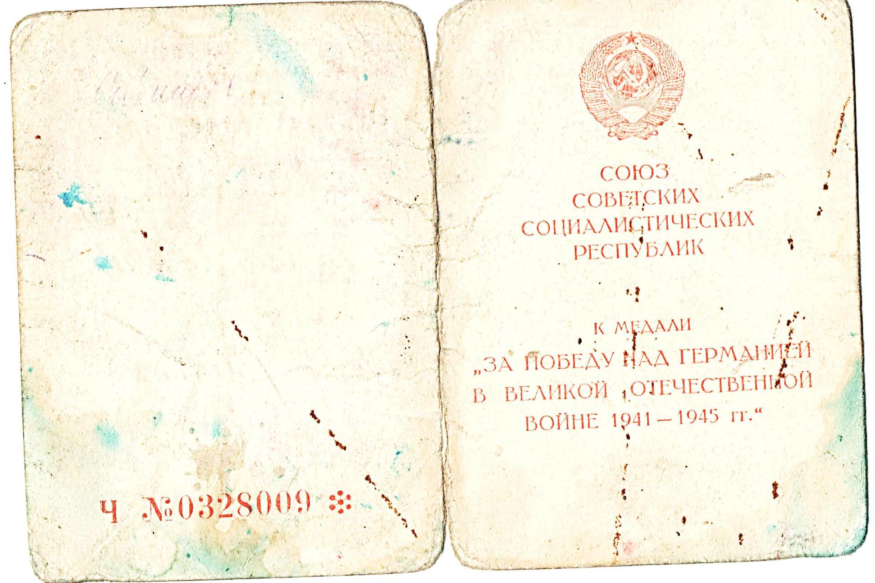
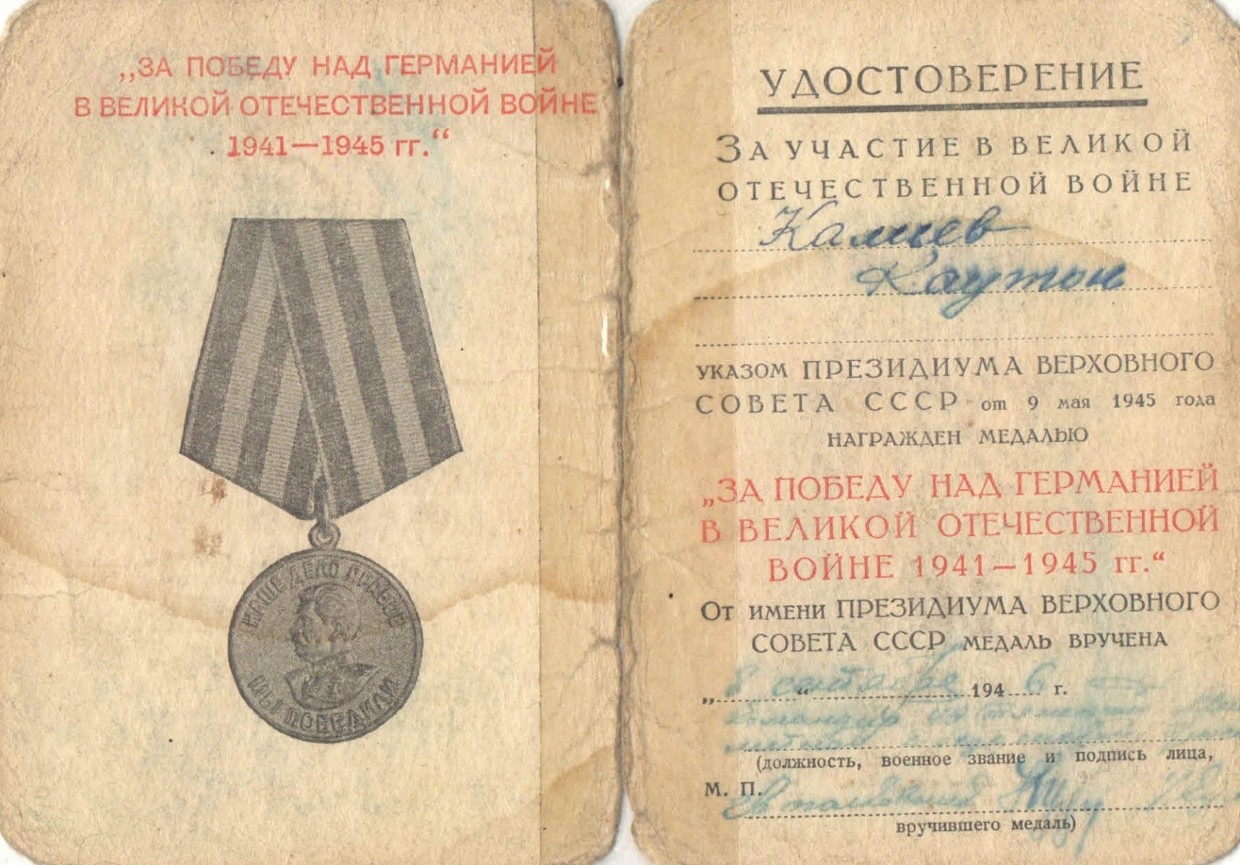
Абай облысы мәдениет, тілдерді дамыту және архив ісі басқармасының «Абай облысының мемлекеттік архиві» КММ-нің Аягоз филиалы Ф.342, оп.6, д.3

Slide 5
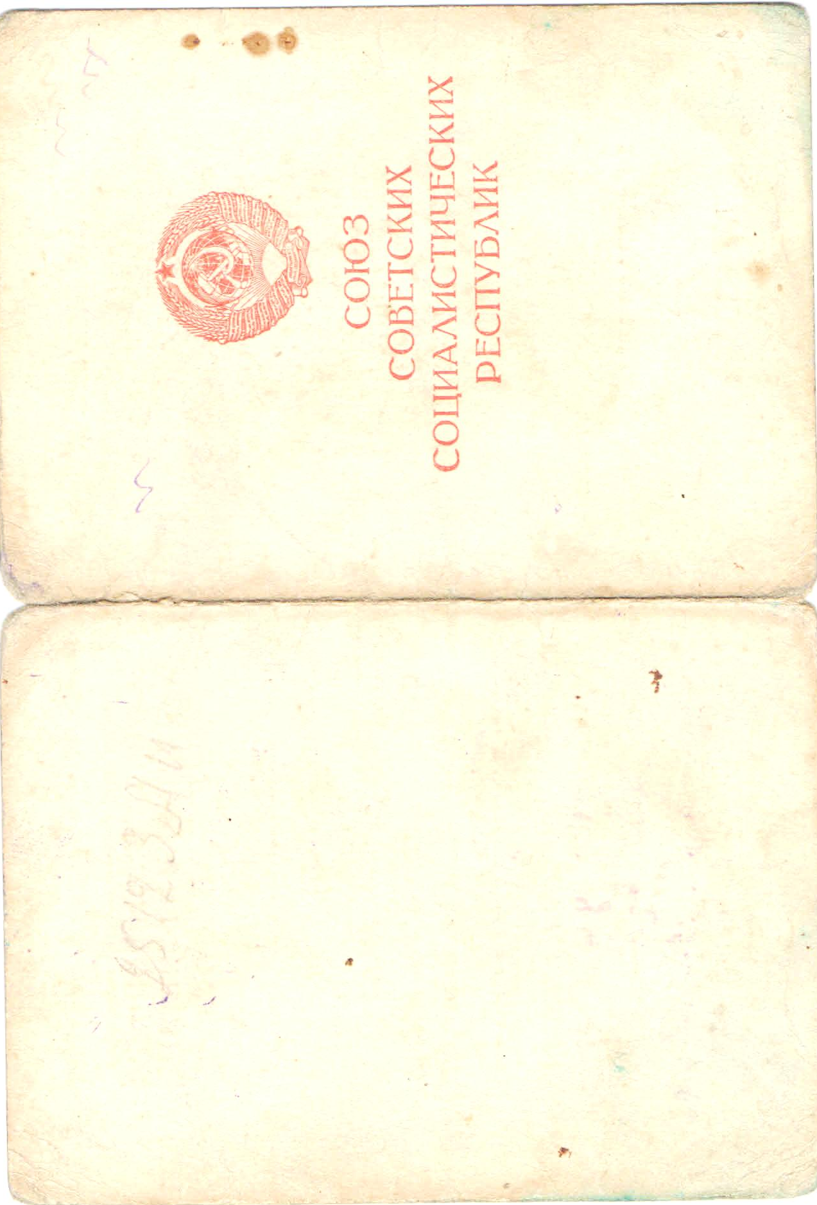
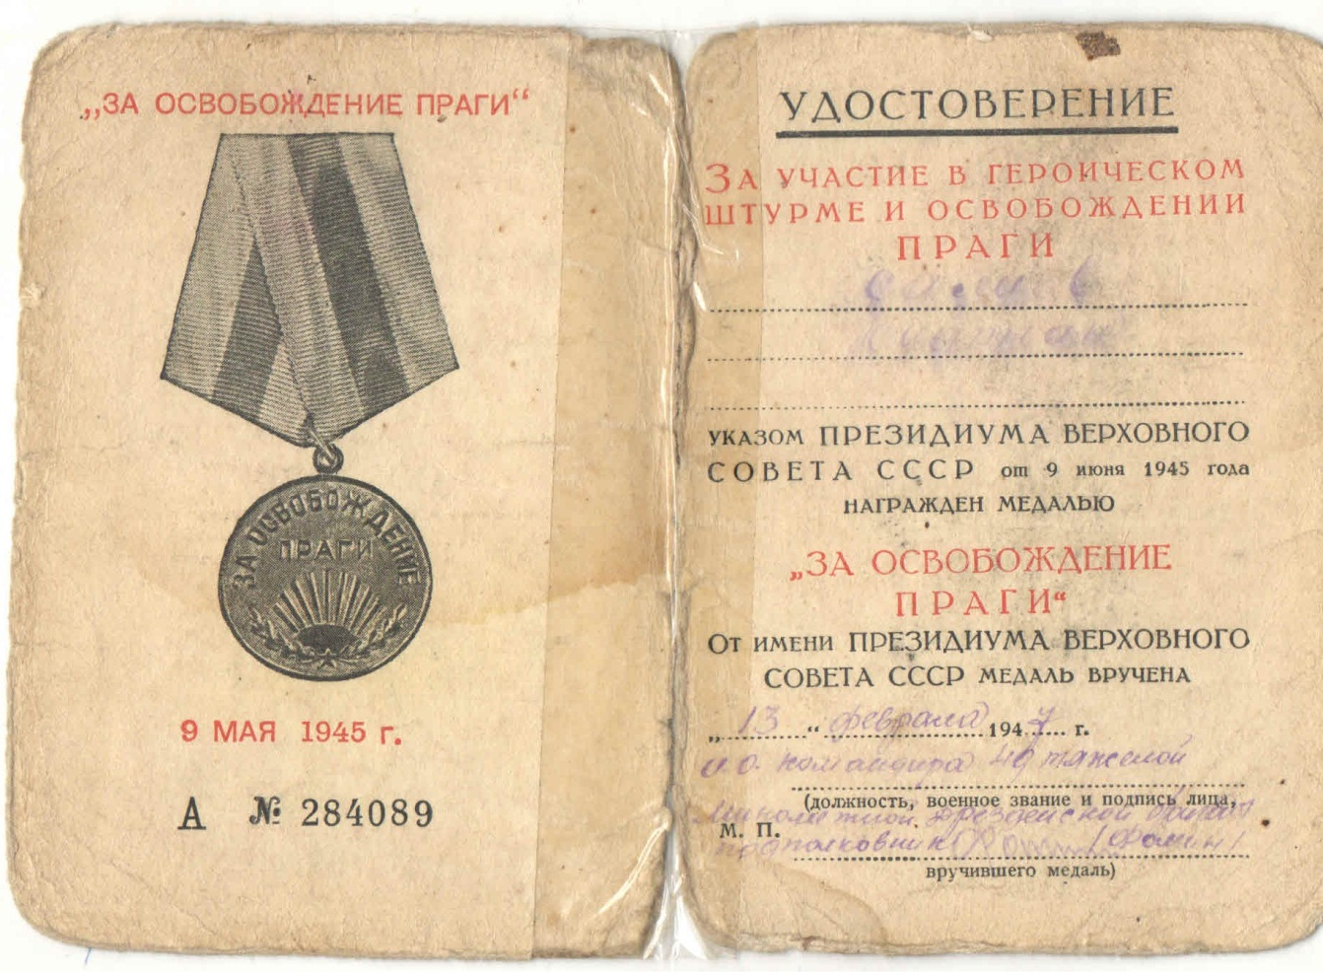
Абай облысы мәдениет, тілдерді дамыту және архив ісі басқармасының «Абай облысының мемлекеттік архиві» КММ-нің Аягоз филиалы Ф.342, оп.6, д.4

Slide 6
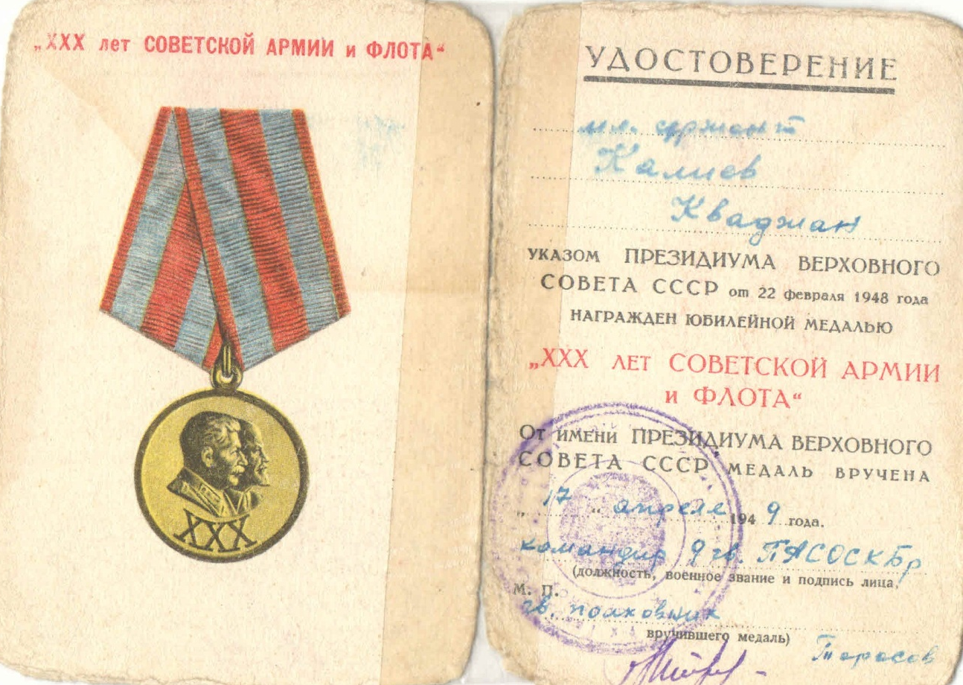
Абай облысы мәдениет, тілдерді дамыту және архив ісі басқармасының «Абай облысының мемлекеттік архиві» КММ-нің Аягоз филиалы Ф.342, оп.6, д.5

Slide 7
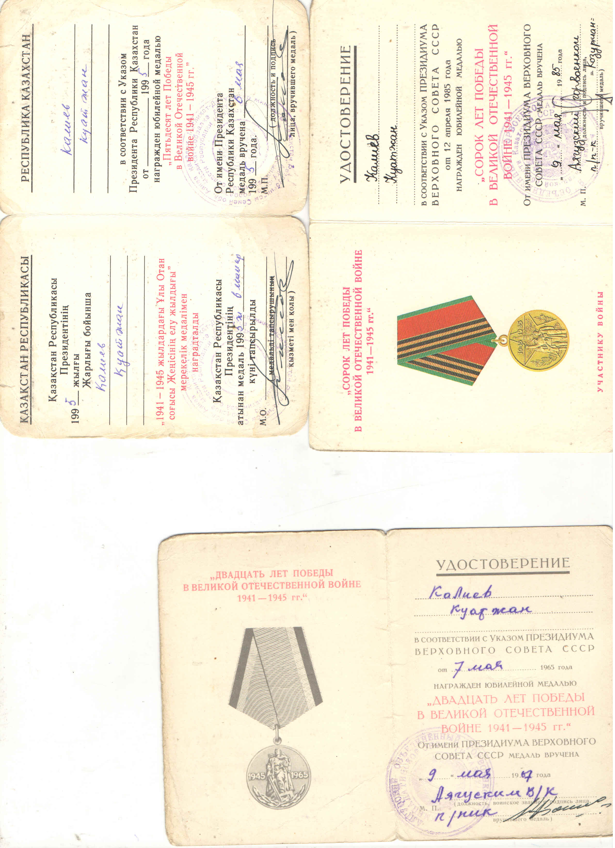
Абай облысы мәдениет, тілдерді дамыту және архив ісі басқармасының «Абай облысының мемлекеттік архиві» КММ-нің Аягоз филиалы Ф.342, оп.6, д.8

Slide 8
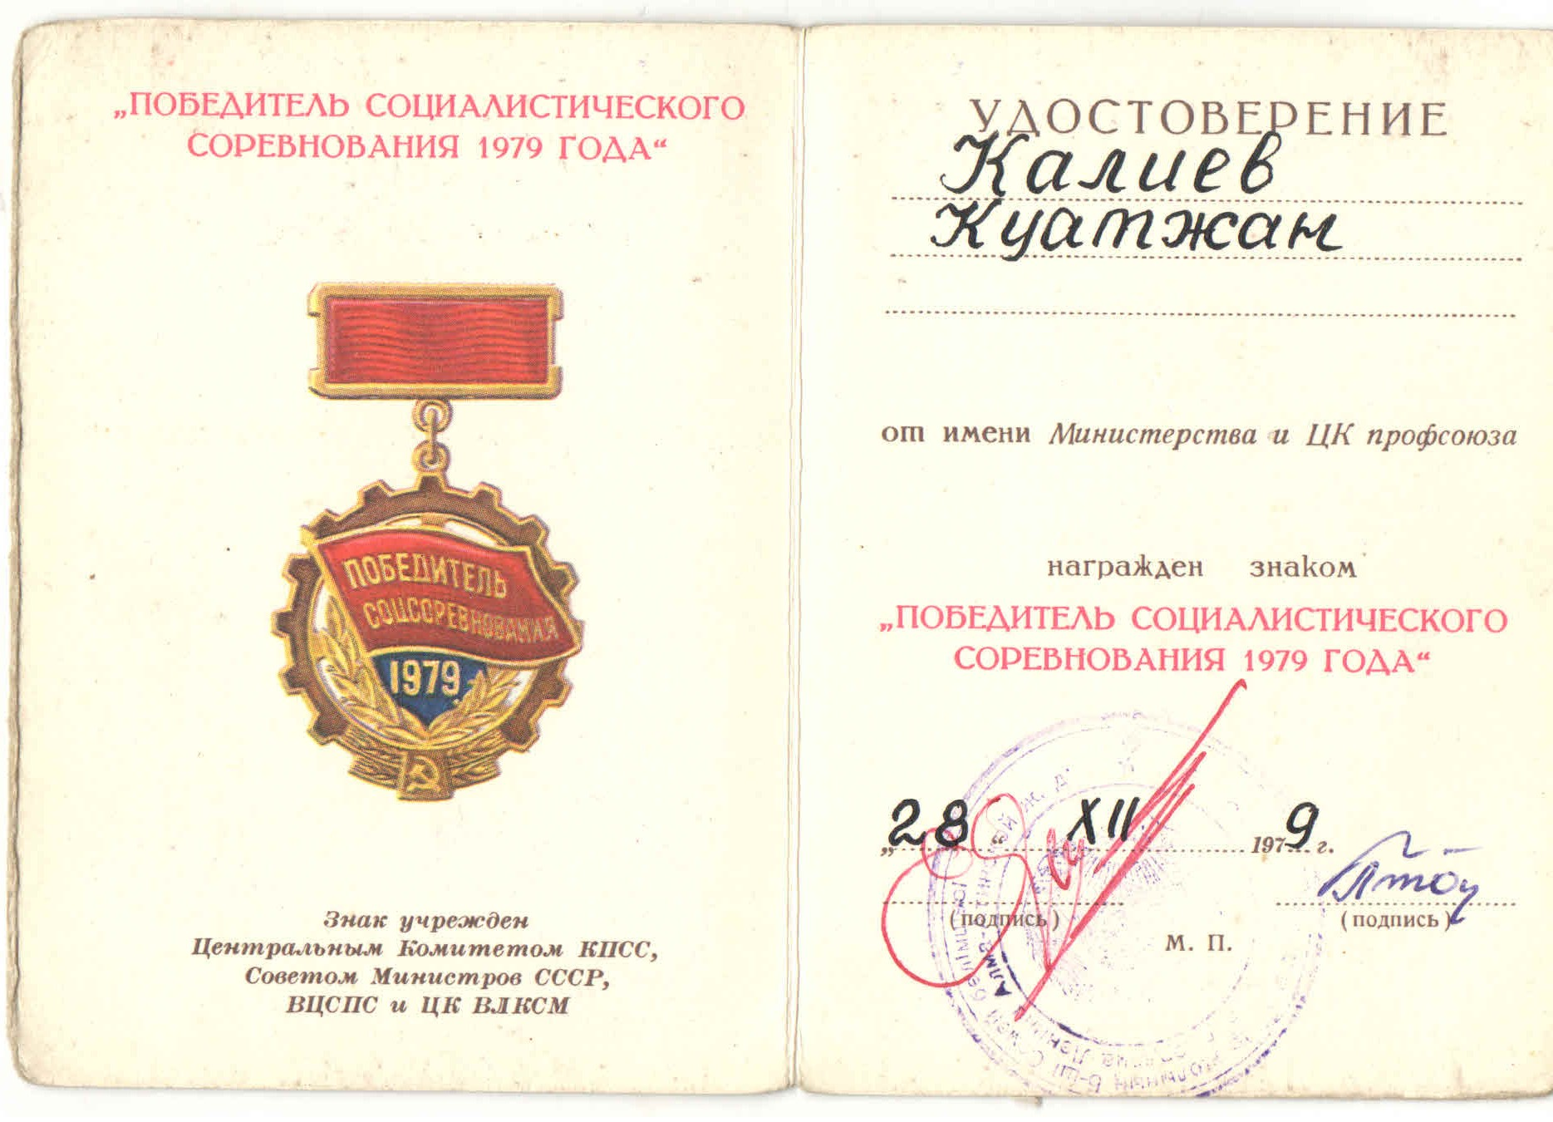
Абай облысы мәдениет, тілдерді дамыту және архив ісі басқармасының «Абай облысының мемлекеттік архиві» КММ-нің Аягоз филиалы Ф.342, оп.6, д.10

Slide 9

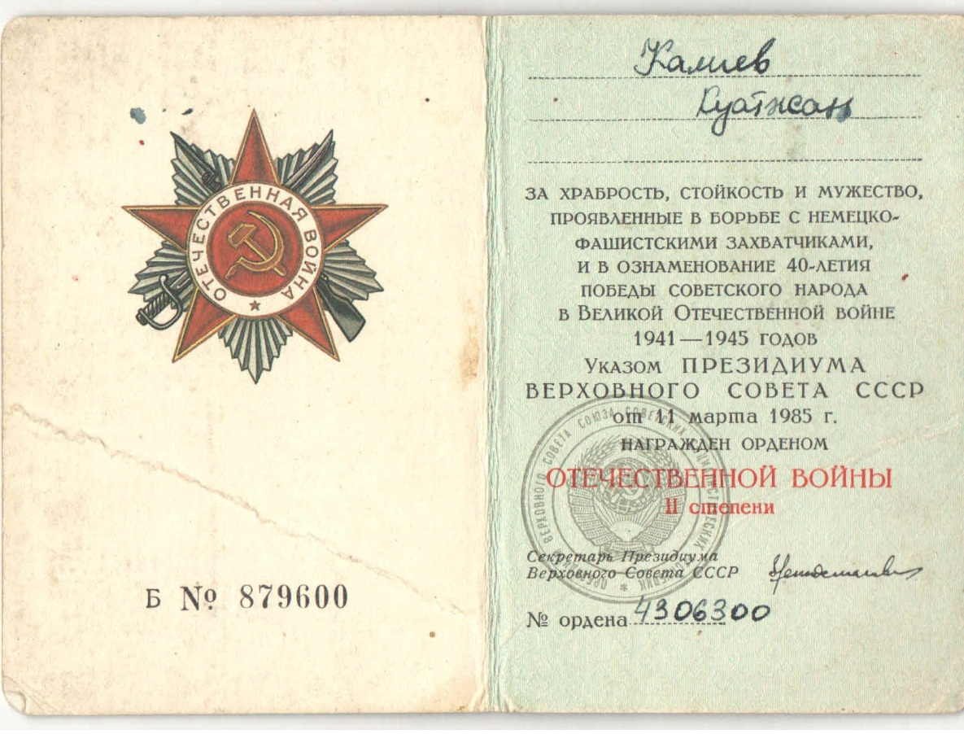
Абай облысы мәдениет, тілдерді дамыту және архив ісі басқармасының «Абай облысының мемлекеттік архиві» КММ-нің Аягоз филиалы Ф.342, оп.6, д.11

Slide 10


Абай облысы мәдениет, тілдерді дамыту және архив ісі басқармасының «Абай облысының мемлекеттік архиві» КММ-нің Аягоз филиалы Ф.342, оп.6, д.12

Slide 11
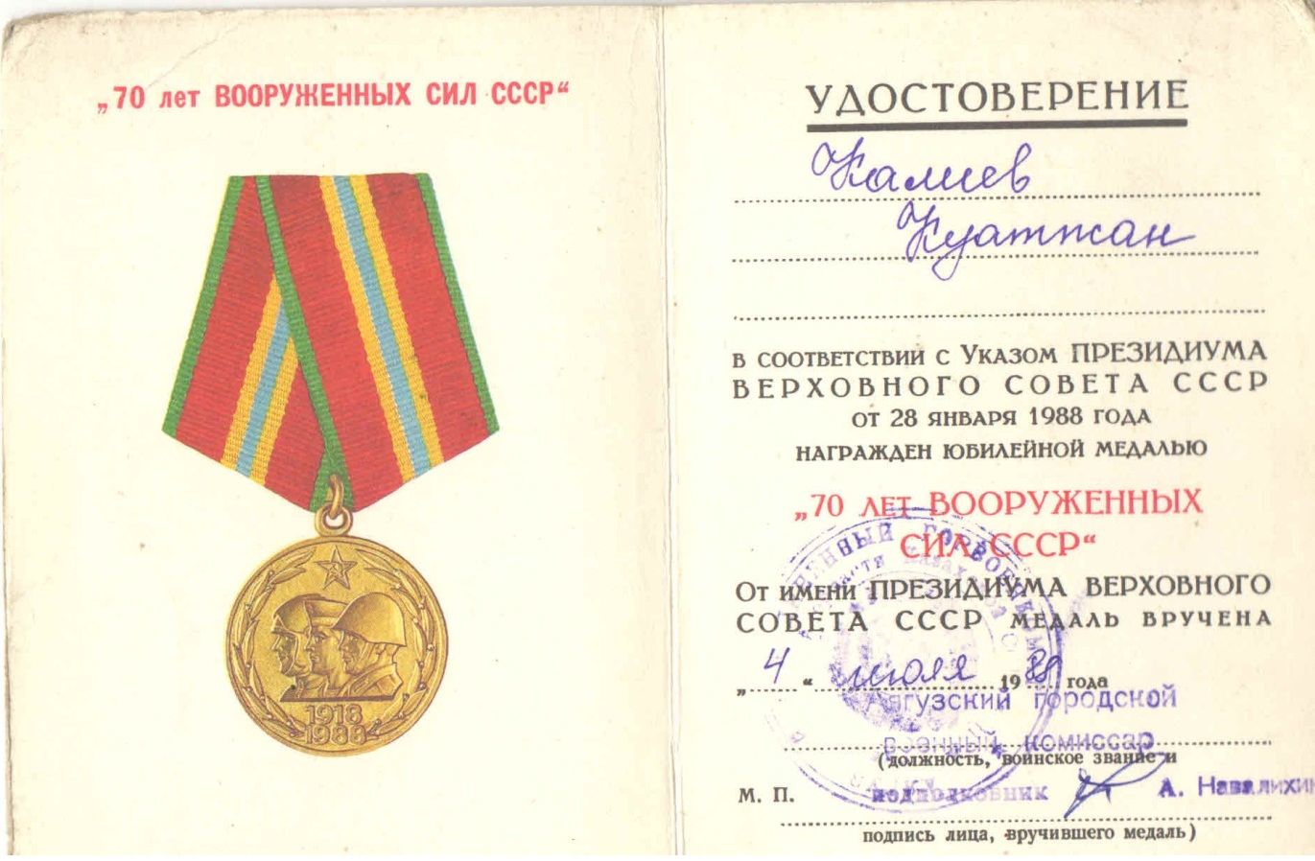
Абай облысы мәдениет, тілдерді дамыту және архив ісі басқармасының «Абай облысының мемлекеттік архиві» КММ-нің Аягоз филиалы Ф.342, оп.6, д.13

Slide 12

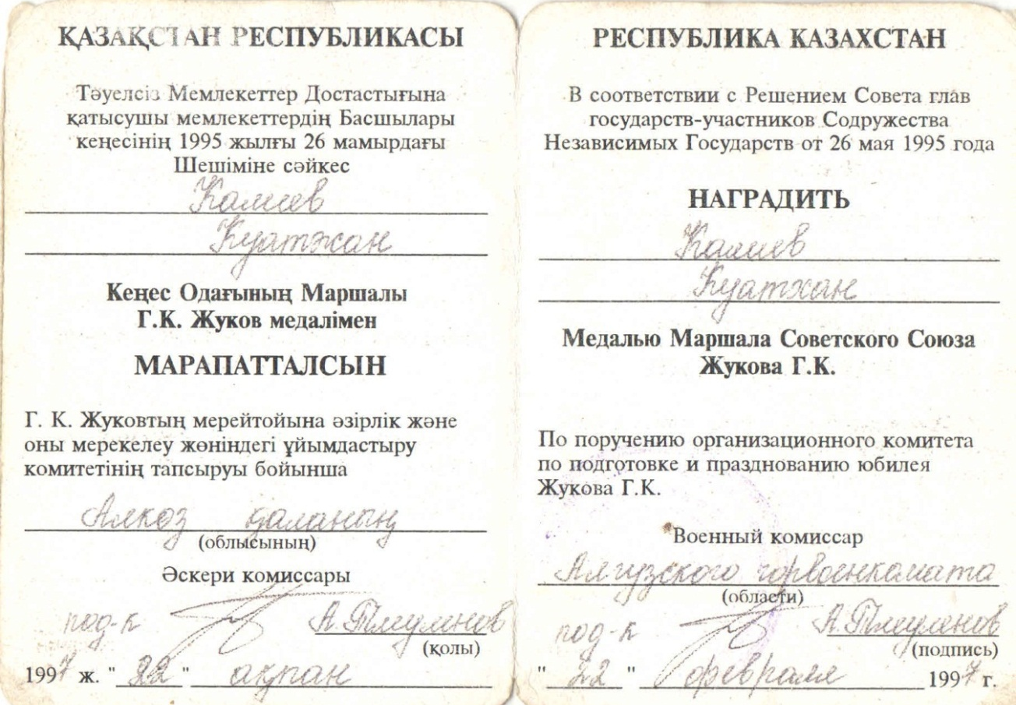
Абай облысы мәдениет, тілдерді дамыту және архив ісі басқармасының «Абай облысының мемлекеттік архиві» КММ-нің Аягоз филиалы Ф.342, оп.6, д.14

Slide 13
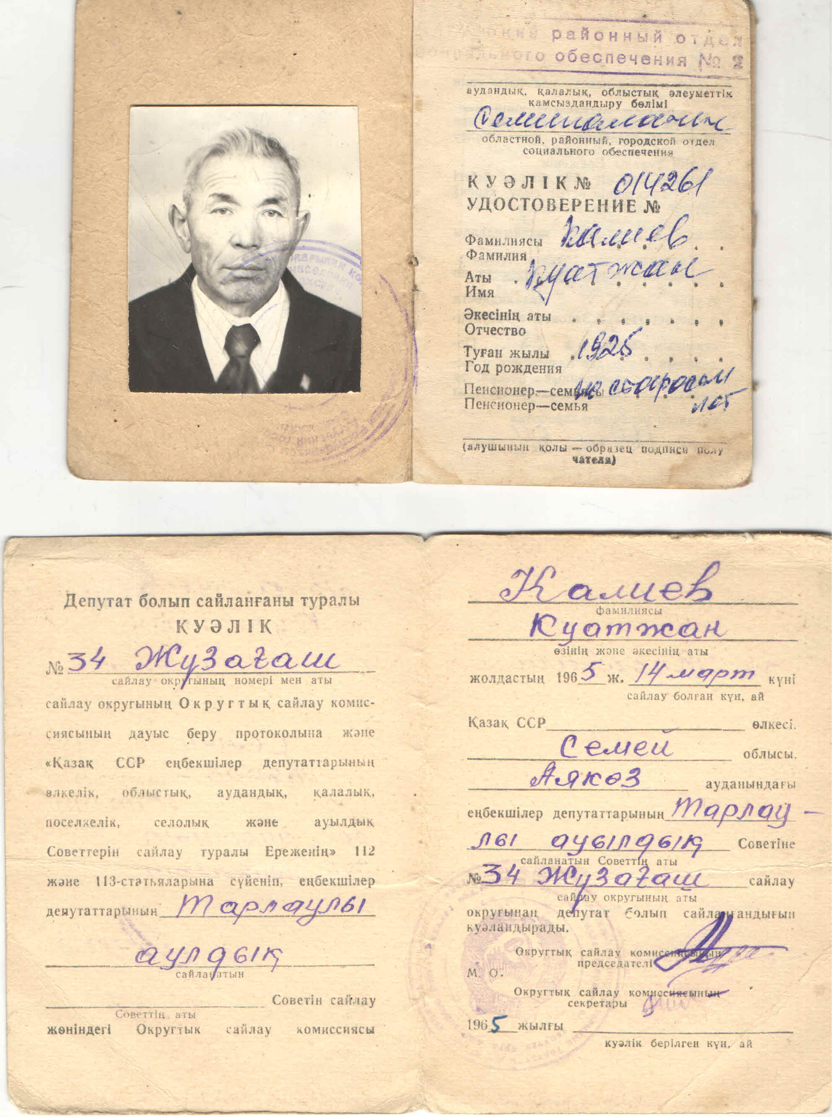
Абай облысы мәдениет, тілдерді дамыту және архив ісі басқармасының «Абай облысының мемлекеттік архиві» КММ-нің Аягоз филиалы Ф.342, оп.6, д.15

